Slide 1
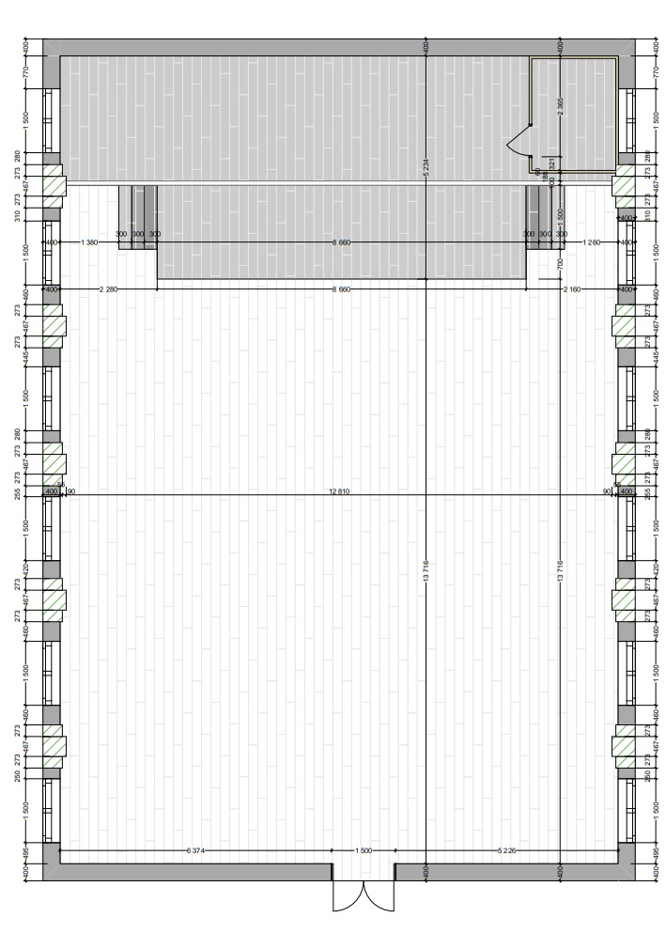
Актовый зал
Работают студ. группы Дс-2-21
Абдыкулова Айтурган
Сулайманова Уулхан

Slide 2
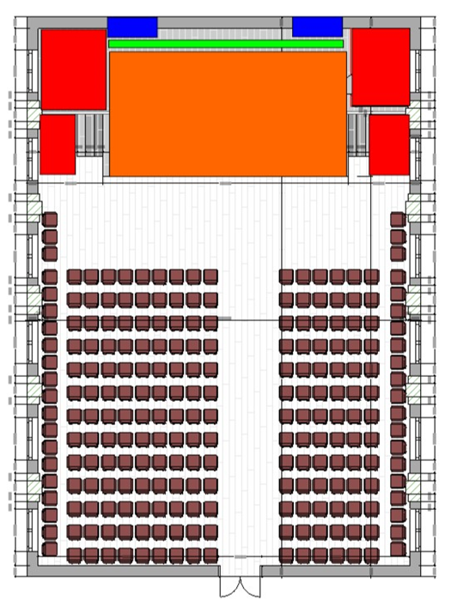
Минусы актового зала
Маленькая сценическая площадь
Неправильное расположения тех обслуживания
Не эргономичное расположения ступенек
Отсутствие примерочной и зоны ожидания
Нефункциональные сидения
Отсутствие складного помещения для реквизитов
Устаревший дизайн
Потолок
Устаревшие осветительные и звуковые оборудование
Освещения
Замена пола

Slide 3
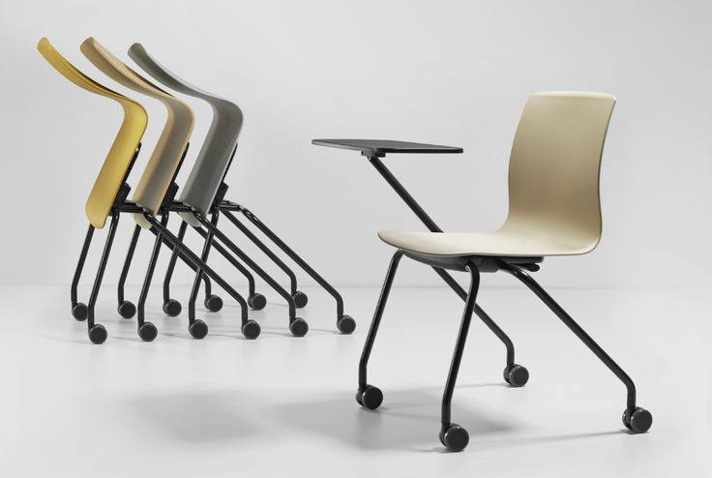
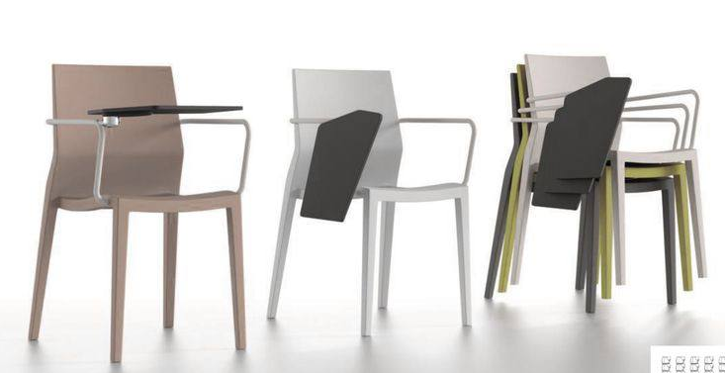
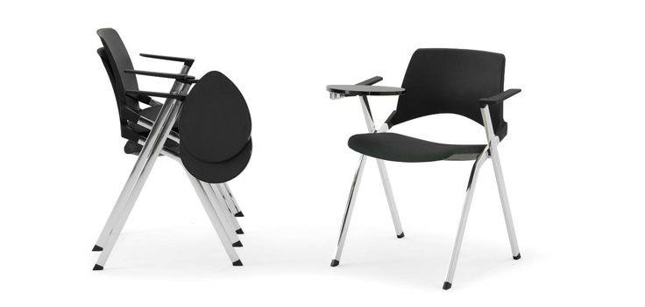
В
А
Р
И
А
Н
Т
ы
дизайна
стульев

Slide 4
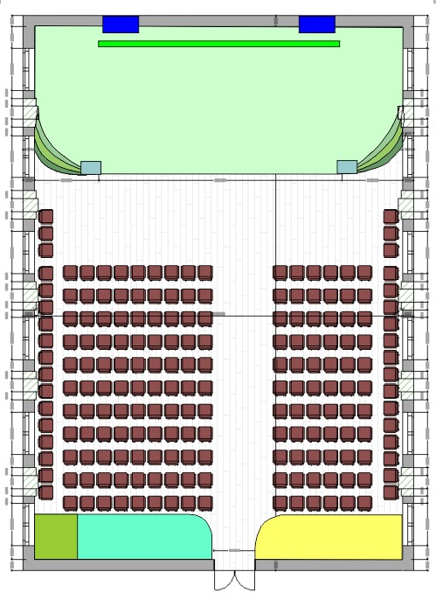
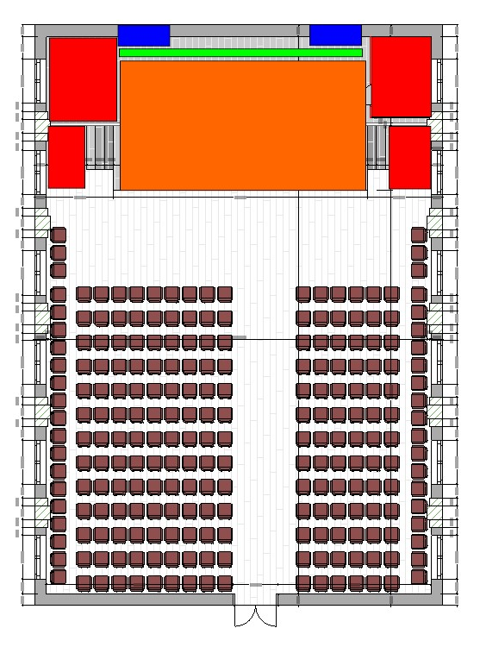
Решения для актового зала
Расширить сценическую площадь
Переместить зону для тех обслуживания на 2 этаж
Новое расположение ступенек
Взять зону для гримерки с другой площади
Замена стульев
Новое пространство для склада
Замена потолка и освещения
Замена осветительных и звуковых оборудований
Замена пола

Slide 5


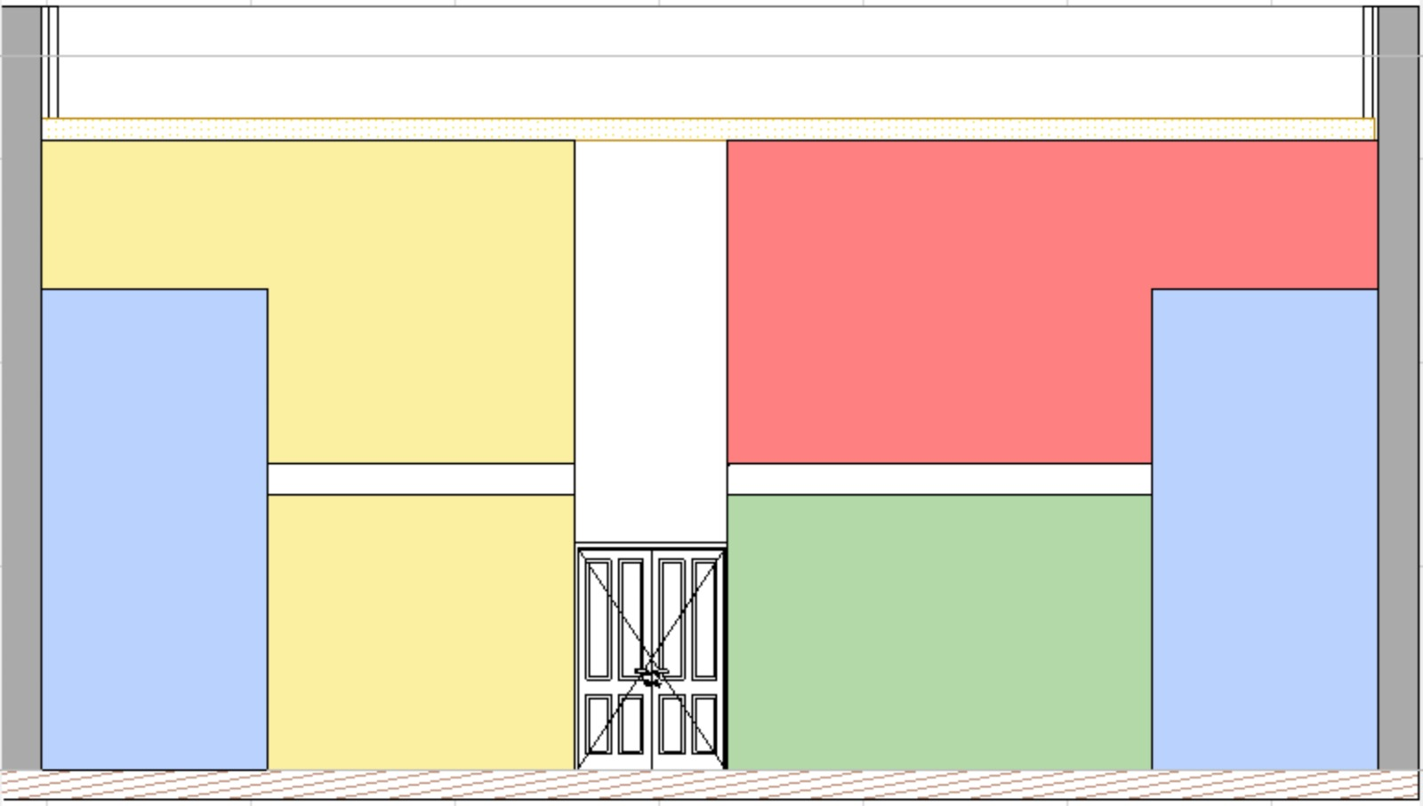
Верхняя зона складирования
Зона тех обслуживания
Лестница
Лестница
Нижняя зона складирования
Ресепшн

Slide 6

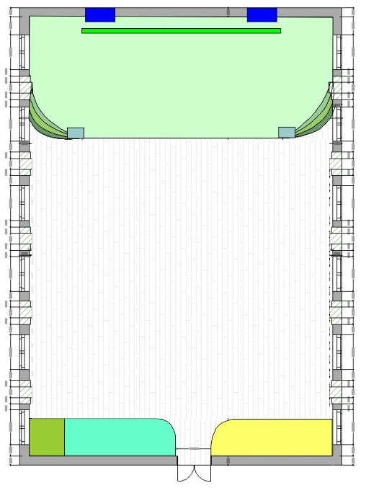
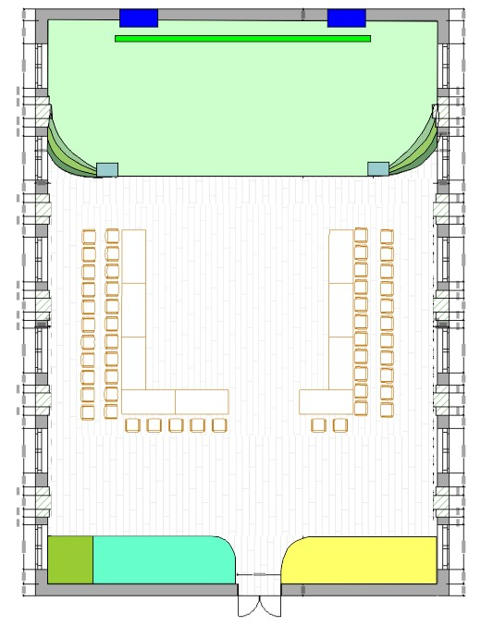
Варианты расстановки мебели

Slide 7
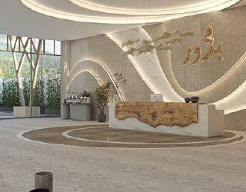
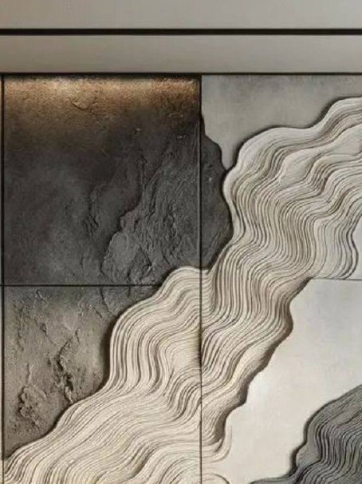
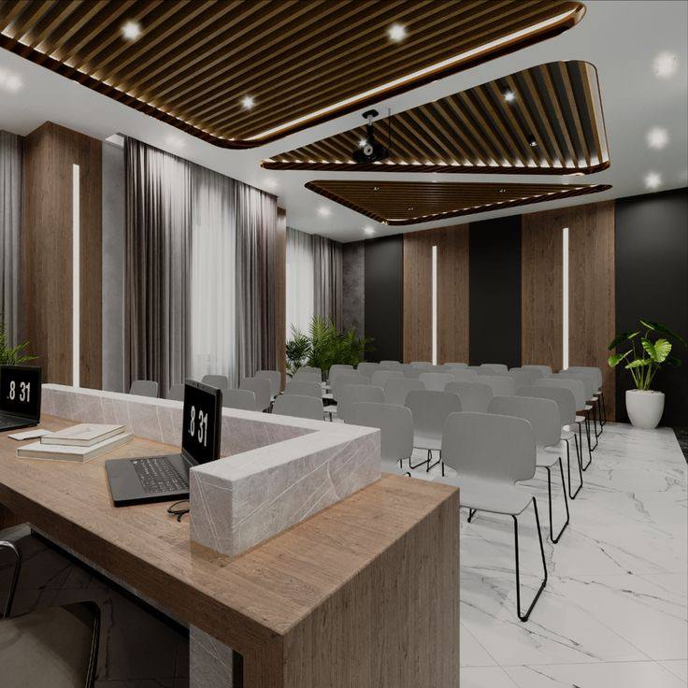
1

Slide 8
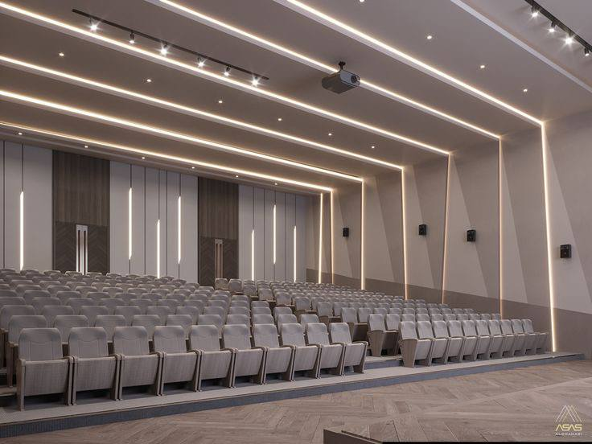
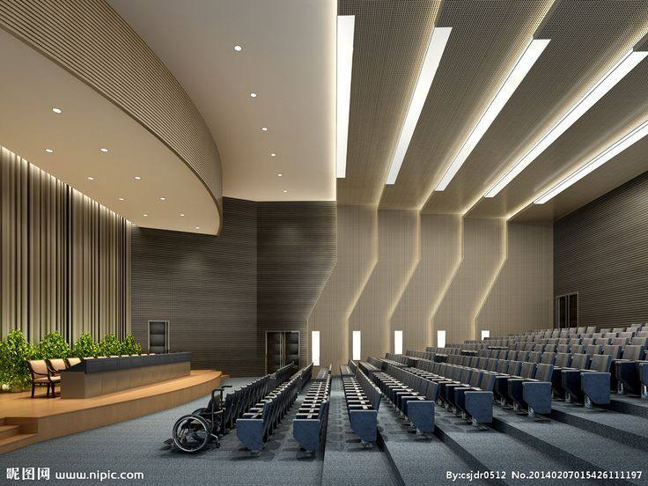
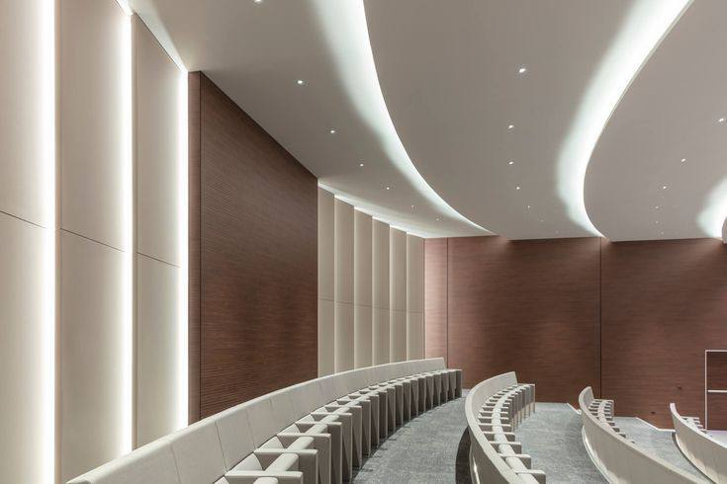
2

Slide 9
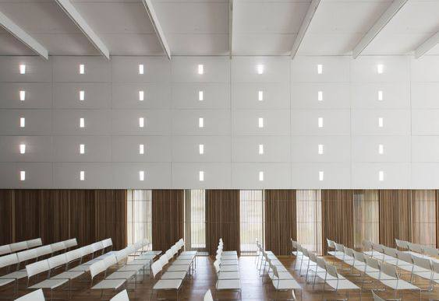
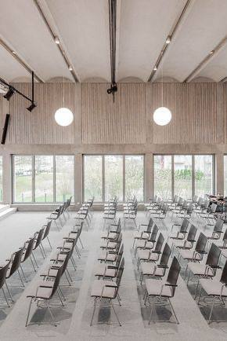
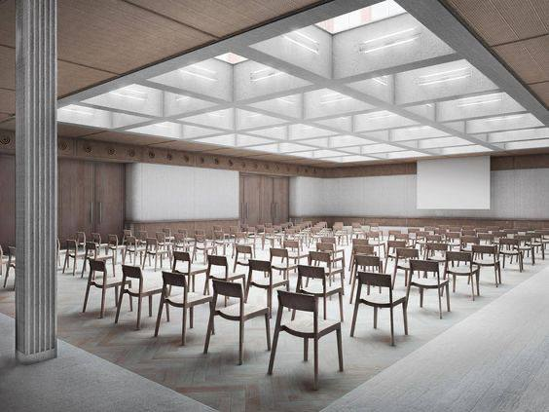
3

